Slide 1
Chimioprévention du Paludisme Saisonier (CPS)
Bilan des activités de la campagne 2021
Planification des campagnes 2022 et 2023
TOGO

Slide 2
Nombre d'enfants traités prévu et réel
Couverture (% d'enfants éligibles ayant reçu le nombre total de traitements)
Campagne 2021
Données sur la pharmacovigilance
Principaux défis et succès
Financement 2021 : Planification vs décaissements effectifs
Objectifs 2022 - 2023
Campagnes 2022-2023
Engagements financiers : Planification 2022 & 2023, gaps.

Slide 3
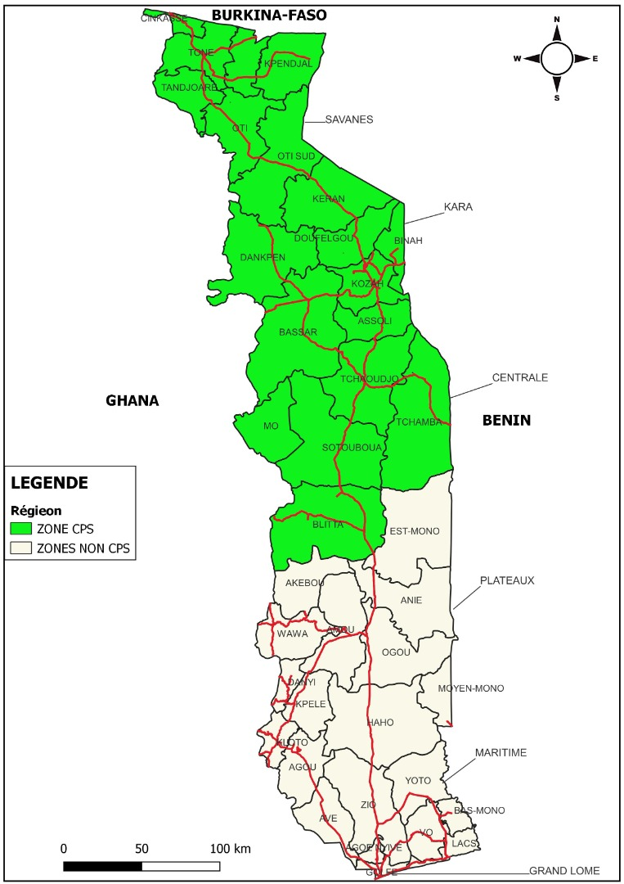
Carte du pays montrant les districts bénéficiant de la mise en œuvre de la CPS
Carte 2021
(zones traitées )
Carte 2022
(zones cibles)

Slide 4
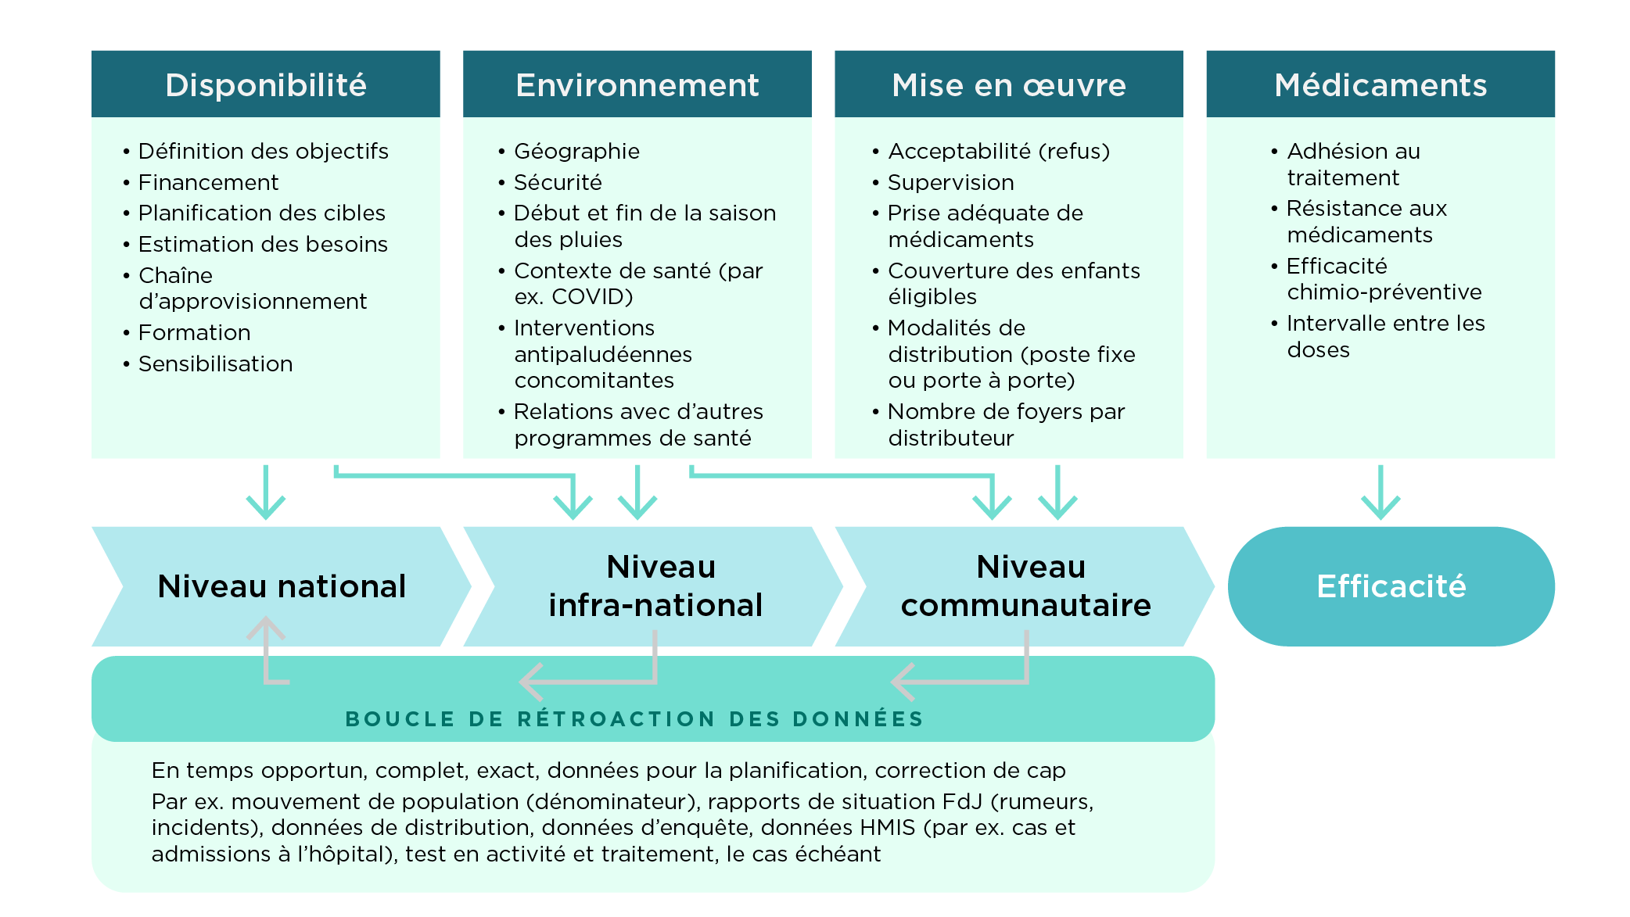
Suivi et évaluation de la CPS (1)
Diagramme présentant les facteurs influencant l’efficacité d’un programme de CPS

Slide 5
Suivi des passages, adhésion et efficacité de la CPS (2)
Comment évaluez-vous l’intégralité de la couverture ?
Stratégie porte à porte avec l’enregistrement systématique des enfants cibles suivi de traitement des enfants éligibles
Rapportage journalier par les agents distributeurs et transmission aux niveaux hiérarchiques
Monitorage journalier à chaque niveau pour apprécier la complétude et la couverture
Synthèse des activités au niveau district et région
Avantages
Bonne complétude et promptitude des données
Règlement au fur et à mesure les problèmes de mise en œuvre et de couverture
Orientation sur les besoins de supervision
Inconvénients
Déplacement journalier des distributeurs aux formations sanitaires pour la synthèse malgré parfois de longue distances à parcourir.
Avez-vous déjà effectué une enquête de couverture dans le pays?
Enquête réalisée en 2020 et 2021 avec l’appui technique et financier de Malaria Consortium
Prévision d’enquête en 2022.

Slide 6
Suivi des passages, adhésion et efficacité de la CPS (2)
Comment évaluez-vous l’adhésion à la CPS?
Supervision des acteurs avec des enquêtes de convenance dans les ménages
Evaluation rapide avec la méthode grappe en fin de chaque cycle
Enquête de couverture
Avantages
Appréciation rapide de la couverture et de l’adhésion des parents
Utilisation de moins de ressources
Prise de mesures immédiates pour corriger les faiblesses
Oriente l’organisation des cycles prochains
Inconvénients
Les évaluation de convenance et rapide ne sont pas représentatives
L’enquête de couverture se fait après le dernier cycle de traitement
Comment évaluez-vous l’efficacité de la CPS?
Suivi mensuel de l’évolution des cas de paludisme et des décès liés à travers le système national d’information sanitaire
Avantage: système fonctionnel avec disponibilité des données
Inconvénients: qualité des données parfois peu insuffisante

Slide 7
Nombre de cas de paludisme confirmés dans les zones CPS en 2020, par mois
Mois | Cas de paludisme confirmé
 | Moins de 5 ans | 5 ans et plus
Janvier | 37 083 | 47 834
Février | 30 972 | 40 493
Mars | 24 957 | 32 780
Avril | 19 658 | 29 341
Mai | 25 141 | 35 327
Juin | 35 042 | 44 527
Juillet | 55 297 | 66 584
Août | 35 942 | 63 178
Septembre | 31 950 | 50 861
Octobre | 29 732 | 49 019
Novembre | 33 348 | 51 736
Décembre | 24 917 | 34 067
Total | 384 039 | 545 747

Slide 8
Expériences de combinaison de la CPS avec d'autres interventions de santé publique
NA

Slide 9
Objectifs et résultats de l'évaluation et des activités de recherche en 2021 (1 diapositive par évaluation et par activité de Recherche)
RESULTATS D’EVALUATION RAPIDE DANS LES MENAGES

Slide 10
Objectifs et résultats de l'évaluation et des activités de recherche en 2021 (1 diapositive par évaluation et par activité de Recherche)
RESULTATS D’ENQUETE DE COUVERTURE

Slide 11
Pharmacovigilance
Effets indésirables non graves liés à la CPS |  | Effets indésirables graves liés à la CPS |  | Nombre d‘effets indésirables dus à la CPS enregistrés dans l’application vigi-flow | Nombre de personnes ayant récupéré suite aux constatations
Description | Nombre | Description | Nombre
Vomissement | 92 | Néant
Réaction cutanée | 9
Somnolence | 25
Douleur abdominale | 11
Autres | 22
Total | 159

Slide 12
Principaux succès relevés suite à la planification et à l‘exécution de la CPS
Succès
Révision des outils en prenant en compte l’aspect covid-19 Mobilisation suffisante des équipements de protection individuelle contre covid-19 Formation des acteurs Appui de la vidéo Démarrage à temps de la CPS (juin) Respect des intervalles de 28 jours entres les cycles Traitement en 4 cycles
Perspectives
Boucler la planification/ microplanification en fin mars Digitalisation de la CPS arimé à DHIS2 Acquisition à temps des intrants et outils de mise en œuvre Etude d’impact (pré et post traitement) Etude pour l’extension géographique de la CPS Réalisation des études dans le cadre du projet OPT-SMC

Slide 13
Principaux succès relevés suite à la planification et à l‘exécution de la CPS
Défis
Conflits d’agenda Acquisition des intrants à temps (Unicef)
Solutions proposées/ appliquées
Fixation des dates de réalisation depuis la microplanification avec les acteurs opérationnels Plaidoyer auprès de l’Unicef pour associer le PNLP au processus de la commande et au suivi de la livraison. Actuellement nous utilisons les intrants de FM pour toutes les zones avant le remboursement de l’Unicef

Slide 14
Cibles - Campagnes à venir
 | 2022 | 2023 | 2024
Nombre de districts éligibles pour la CPS | 19 | 19 | 19
Nombre de districts ciblés | 19 | 19 | 19
Nombre d'enfants éligibles dans les districts ciblés (3-59 mois) | 473 026 | 484 466 | 498 225
Cycles prévues (3, 4 ou 5) | 4 | 4 | 4
Écart entre les enfants couverts et non- couverts | 0 | 0 | 0

Slide 15
Financement du SMC : financement prévu vs décaissements et gaps
Années | Contributions financières des partenaires ($) |  | Financements domestiques ($) |  | Ecarts
 | Les allocations prévisionnelles | Décaissements effectifs | Les allocations prévisionnelles | Décaissements effectifs
2021 | 2 088 783 | 1 902 516 | Non évalué (logistique, ressources humaines, matériel)
2022 | 2 155 625
2023 | 2 224 605

Slide 16
Assistance technique reçue / prévue / demandée
Années | Domaines | Partenaire identifié | Coûts estimatifs ($)
Reçu 2021 | Document formation LQAS ; Rôle Modèle Enquête couverture | Malaria Consortium
Demandé/ nécessaire 2022 | Impact CPS Digitalisation CPS/MID LQAS ; Rôle Modèle Enquête couverture | Fonds mondial ‘’ M. Consortium ‘’ | 45400 146716
Demandé/ nécessaire 2023 | Non encore identifié

Slide 17
Adaptations de la mise en œuvre en 2022
Intégrerez-vous d'autres interventions de santé publique ? Si oui, lesquelles et comment (quels partenaires impliqués) ?
Non
Quels changements allez-vous apporter pour surmonter les difficultés rencontrées lors des campagnes précédentes ?
Digitalisation du traitement CPS
Digitalisation de la supervision pour s’assurer qu’elle est effective
•

Slide 18
Priorités de recherche et calendrier d’exécution
Quelles sont les priorités de recherche que vous avez mises en œuvre en 2021
Néant
Quelles sont les deux priorités de recherche du SMC pour l'avenir et quand comptez-vous les mettre en œuvre ?
Traitement observé (2022)
Impact de la CPS sur la morbidité et la mortalité du paludisme dans les régions cibles (2023)
S'ils sont connus, quels sont les partenaires identifiés pour mener à bien cette recherche ?
Malaria Consortium
OPT-SMC
Estimation du budget nécessaire
45500$
91000$

Slide 19
Leçons et innovations en 2021
Utilisation de la boîte à images pour la formation des agents distributeurs
En effet cet outil a été conçu pour faciliter la formation des distributeurs communautaires, notamment faciliter l’assimilation des informations à passer dans les ménages et l’adaptation à la pratique du traitement CPS dans les ménages dans le context de la pandémie à covid-1.
Utilisation de l’aide mémoire par les distributeurs communautaire
Aide-mémoire résumant les points clés de la mise en oeuvre de a CPS à l’usage des distributeurs communautaires. Il s’agit d’un outils que les distributeurs consultant pour être en phase avec les directives lors de leur passage dans les ménages.

Slide 20
Leçons et innovations en 2021
Contact permanent avec les acteurs opérationnels permettant la résolution au fur et à mesure des problèmes de mise en oeuvre
L’organisation des réunions à l’echelle régionale et district ont permis à l’équipe du niveau central de s’assurer de l’amélioratin progressive des résultats. Il s’agit:
des réunions de microplanification organisées au niveau régional avec la participation des équipes d’encadrement;
Des reunions de monitorage au niveau de chaque district à chaque fin de cycle avec la participation des équipes d’encadrement et des responsables des structures sanitaires;
Des reunions de synthèse régionale à chaque fin de cycle avec la participation des équipes d’encadrement.

Slide 21
Leçons et innovations en 2021
Assurance qualité de l’intervention CPS
De nouvelles mesures sont prises pour améliorer la qualité de l’intervention:
La digitalisation de la supervision en ligne qui permet de suivre l’effectivité de la réalisation de cette activité par les superviseurs de tous les niveaux;
L’organisation des évaluations de la qualité de l’intervention (LQAS) en pilote dans les ménages;
Le maintien des évaluations rapides en grappe à chaque de cycle pour détecter et corriger les aberrations de mise en oeuvre.
Des réunions de synthèse régionale à chaque fin de cycle avec la participation des équipes d’encadrement.
L’étude sur l’approche des rôles modèles pour faciliter l’administration de la SPAQ et identifier des points sur lesquels une action devra être menée pour faciliter la prochaine campagne.

Slide 22
Leçons et innovations en 2021
Surveillance des cas de covid-19 au sein des équipes de mise en oeuvre
Afin d’éviter que les acteurs qui visitent les ménages ne constituent pas un risque de contamination, la prise de temperature a été rendue obligatoire. Pour ce faire toutes les structures sanitaires impliquées ont été dotées en thermomètres électroniques;
Les cas suspects s’abstiennent de visiter les ménages en attendant les résultats d’analyse;
Gestion des rumeurs liées à la CPS à travers un plan d’action comprenant la collecte et notification des rumeurs et la sensibilisation des communautés. concernées par ces rumeurs

